Slide 1
Dakar Institute of Technology (DIT)
Examen DevOps
Bibliothèque Numérique DIT
Réalisé par : Groupe 4
Année académique : 2025-2026
RAPPORT DE PROJET DEVOPS Bibliothèque Numérique Microservices
1. Ibrahima FAYE
2. Mamadou NIANG
3. Aicha Codou Arab LY
4. Mame Diarra Nguassali DIENG
5. Cheikh Ahmadou Bamba FALL
6. Alioune DIOP
Lien GitHub :
https://github.com/WAF-DIT/bibliotheque-microservices

Slide 2
Sommaire
1
Introduction
9
Orchestration avec Docker Compose
2
Présentation du projet
10
Pipeline CI/CD avec Jenkins
3
Analyse des besoins
11
Fonctionnalités réalisées
4
Architecture du système
12
Résultats obtenus
5
Description des microservices
13
Difficultés rencontrées
6
Base de données
14
Perspectives d'amélioration
7
Interface utilisateur (Frontend)
15
Conclusion
8
Conteneurisation avec Docker
Station météo + alarme - Thème 5 | Master 1 IA - DIT Dakar
2

Slide 3
1
Introduction
La bibliothèque du Dakar Institute of Technology (DIT) utilise traditionnellement une gestion manuelle des livres et des emprunts. Cette méthode présente plusieurs limites :
Difficulté de suivi des ouvrages
Manque de statistiques fiables
Gestion peu efficace des emprunts
Difficulté d'accès aux informations pour les étudiants
Afin de moderniser ce système, nous avons développé une plateforme web de gestion de bibliothèque basée sur une architecture microservices. Cette solution permet de centraliser la gestion des livres, utilisateurs et emprunts tout en utilisant des pratiques DevOps modernes telles que Docker, Docker Compose, GitHub et Jenkins.
Station météo + alarme - Thème 5 | Master 1 IA - DIT Dakar
3

Slide 4
2
Présentation du projet
Le projet "Bibliothèque Numérique DIT" est une application web permettant :
La gestion complète des livres
La gestion des utilisateurs
La gestion des emprunts
La détection automatique des retards
La consultation de statistiques en temps réel
L'application repose sur une architecture microservices composée de plusieurs services indépendants communiquant via des API REST.
Station météo + alarme - Thème 5 | Master 1 IA - DIT Dakar
4

Slide 5
3
Analyse des besoins
Besoins fonctionnels
1
2
3
Gestion des livres
Gestion des utilisateurs
Gestion des emprunts
Le système doit permettre de :
Ajouter un livre
Modifier un livre
Supprimer un livre
Consulter les livres
Rechercher un livre par :
titre
auteur
ISBN
Le système doit permettre :
Créer un utilisateur
Consulter un utilisateur
Modifier un utilisateur
Supprimer un utilisateur
Gérer les profils :
Étudiant
Professeur
Personnel administratif
Le système doit permettre :
Emprunter un livre
Retourner un livre
Consulter l'historique
Détecter les retards
Calculer les échéances
Station météo + alarme - Thème 5 | Master 1 IA - DIT Dakar
5

Slide 6
4
Architecture du système
Le système adopte une architecture microservices.
Cette architecture offre : Une meilleure modularité Une maintenance simplifiée Une indépendance des services Une meilleure évolutivité
Frontend
HTML / CSS / JS
Microservice Livres
Microservice Utilisateurs
Microservice Emprunts
Port 8000
Port 8001
Port 8002
PostgreSQL
Station météo + alarme - Thème 5 | Master 1 IA - DIT Dakar
6

Slide 7
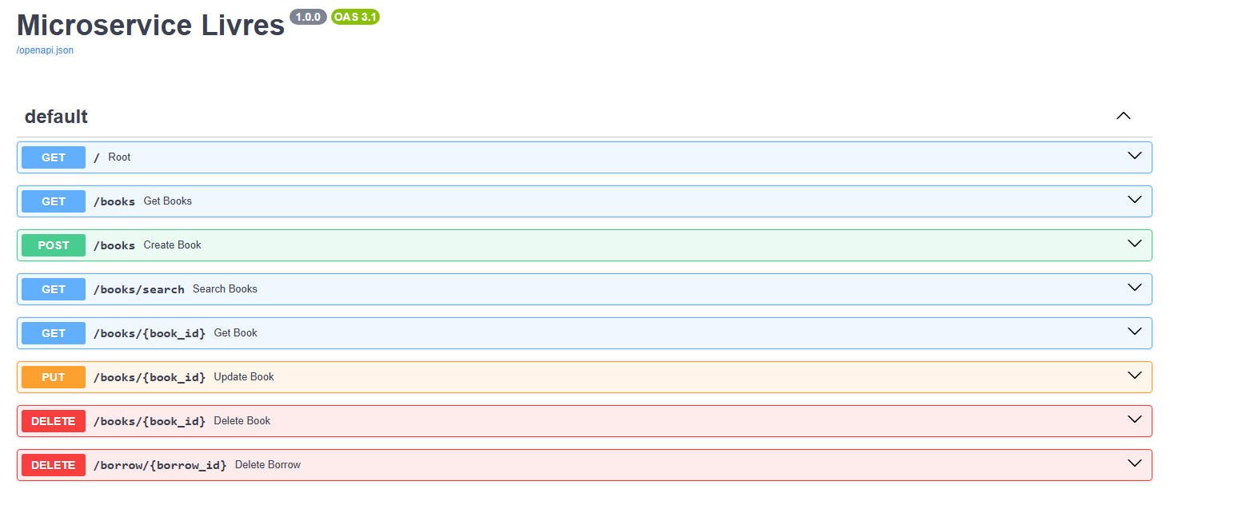
5
Description des microservices
5.1
Microservice Livres
Le microservice Livres permet la gestion complète des ouvrages.
Endpoints principaux
GET /books
POST /books
PUT /books/{id}
DELETE /books/{id}
DELETE /borrow/{id}
GET /books/search
Fonctionnalités
Ajout de livres
Modification de livres
Suppression de livres
Suppression emprunts
Recherche avancée

Slide 8
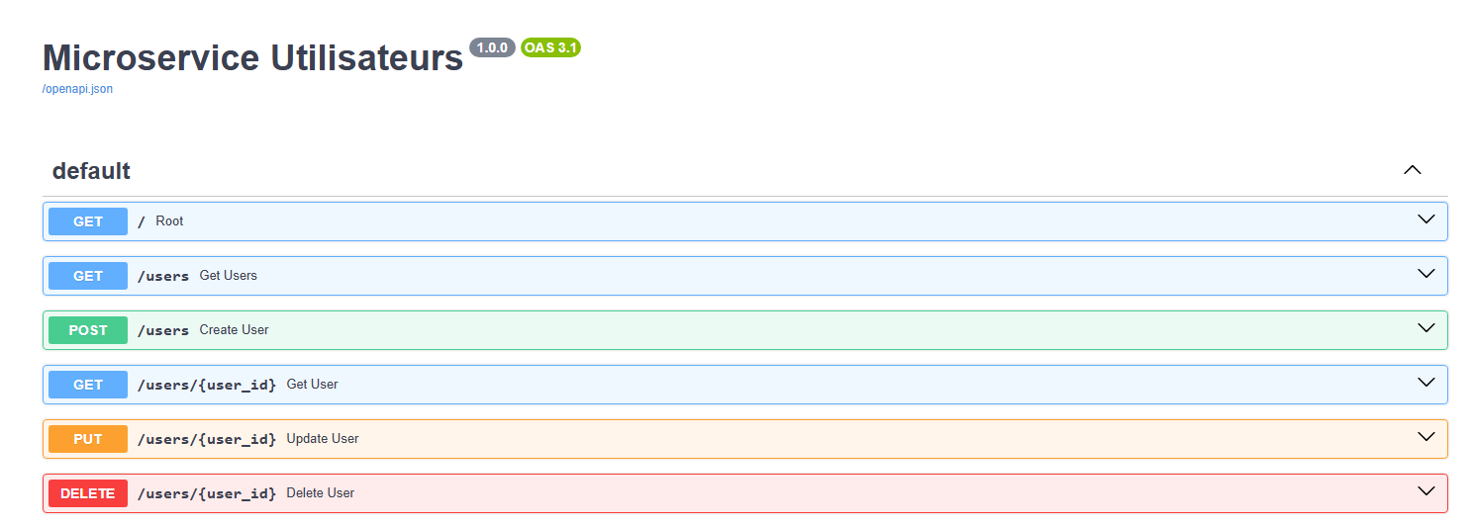
5
Description des microservices
5.2
Microservice Utilisateurs
Le microservice Utilisateurs permet la gestion des profils.
Endpoints principaux
GET /users
POST /users
GET /users/{id}
PUT /users/{id}
DELETE /users/{id}
Fonctionnalités
Création d'utilisateurs
Consultation des profils
Modification Suppression
Types d'utilisateurs
Étudiant
Professeur
Personnel administratif

Slide 9
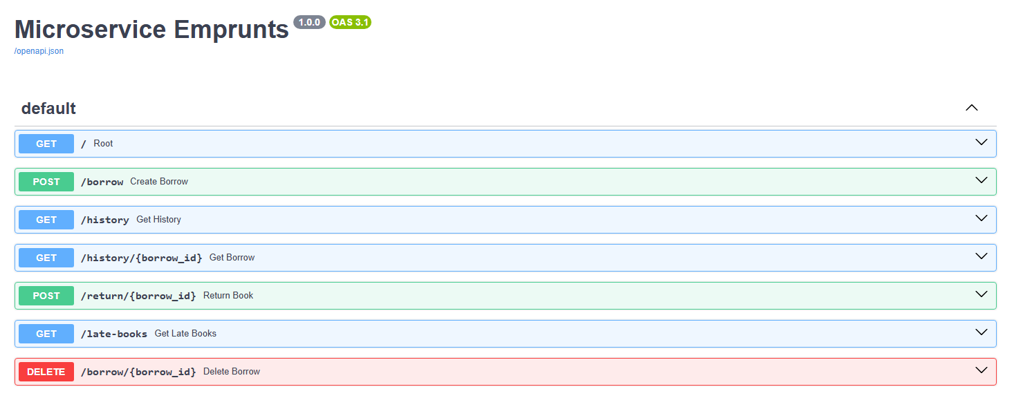
5
Description des microservices
5.3
Microservice Emprunts
Le microservice Emprunts est chargé de la gestion des prêts.
Endpoints principaux
GET /users
POST /borrow
POST /return/{borrow_id}
GET /history
GET /history/{borrow_id}
GET /late-books
DELETE /borrow/{borrow_id}
Fonctionnalités
Emprunter un livre
Retourner un livre
Consulter l'historique
Détecter les retards

Slide 10
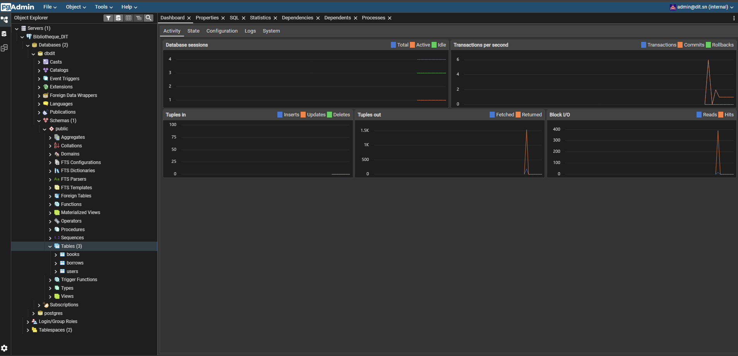
6
Base de données
Le système utilise PostgreSQL comme SGBD relationnel.
Les données sont stockées de manière persistante à travers un volume Docker.
Avantages
Fiabilité
Performances
Intégrité des données
Compatibilité avec SQLAlchemy
Tables principales
Books
Users
Borrows

Slide 11
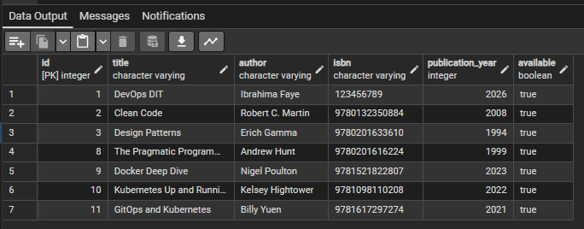
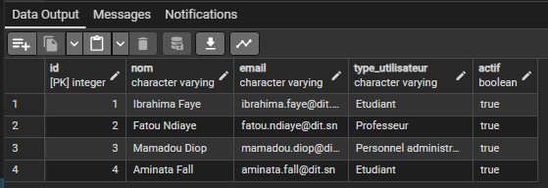
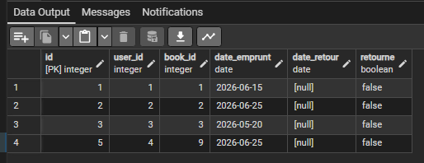
6
Base de données
books
Catalogue des ouvrages
users
Gestion des utilisateurs
borrows
Historique des emprunts
PostgreSQL est utilisé comme système de gestion de base de données. Les tables books, users et borrows stockent respectivement les livres, les utilisateurs et l’historique des emprunts de la bibliothèque.

Slide 12
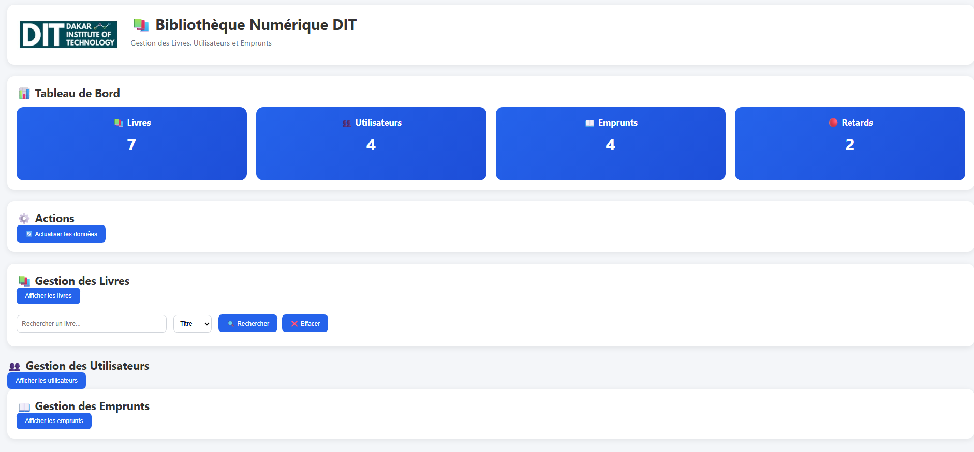
7
Interface utilisateur (Frontend)
Le frontend a été développé avec :
HTML
CSS
JavaScript
L'interface permet de consulter facilement les informations de la bibliothèque.
Tableau de bord
Affichage en temps réel :
Nombre de livres
Nombre d'utilisateurs
Nombre d'emprunts
Nombre de retards

Slide 13
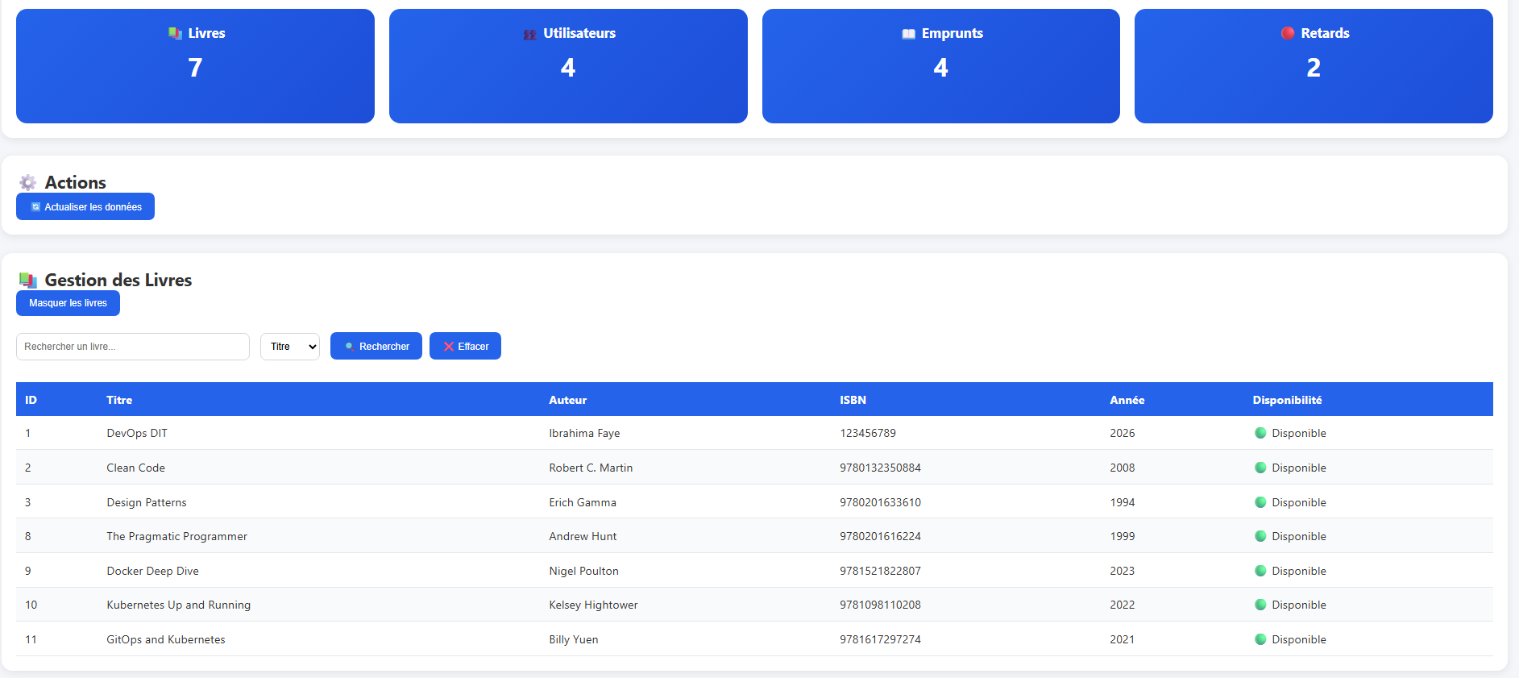
7
Interface utilisateur - Gestion des livres (Frontend)
Fonctionnalités :
Liste des livres
Disponibilité
Recherche

Slide 14
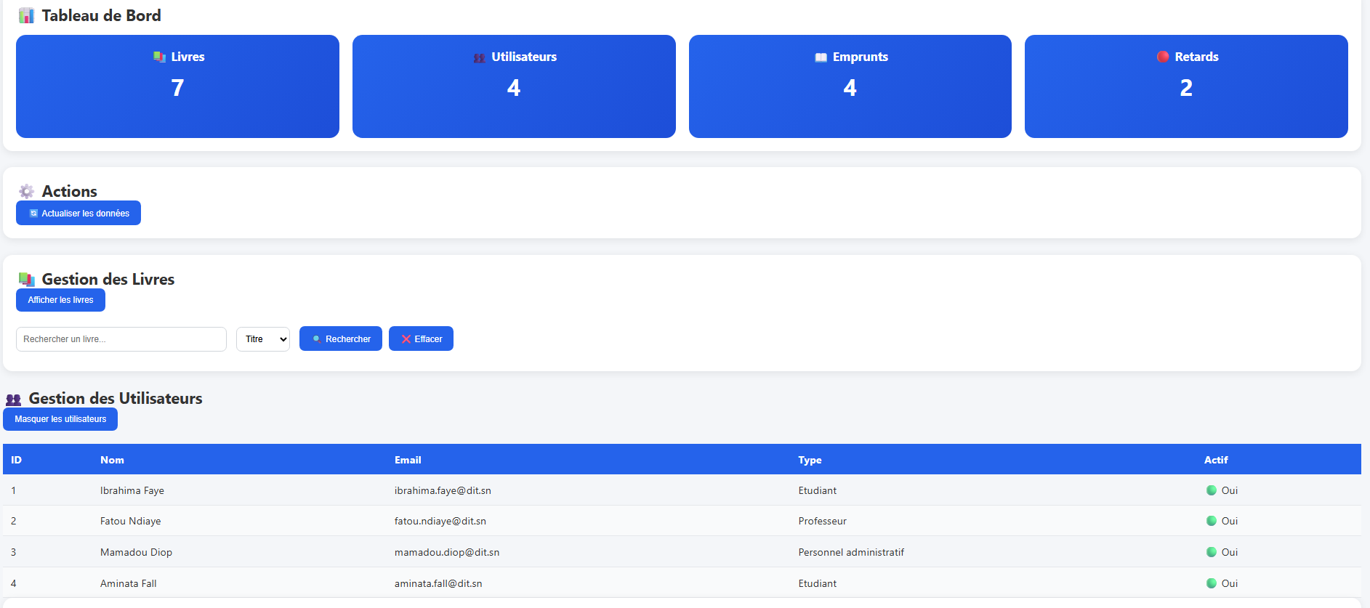
7
Interface utilisateur - Gestion des utilisateurs (Frontend)
Fonctionnalités :
Affichage des utilisateurs
Profil utilisateur
Type utilisateur

Slide 15
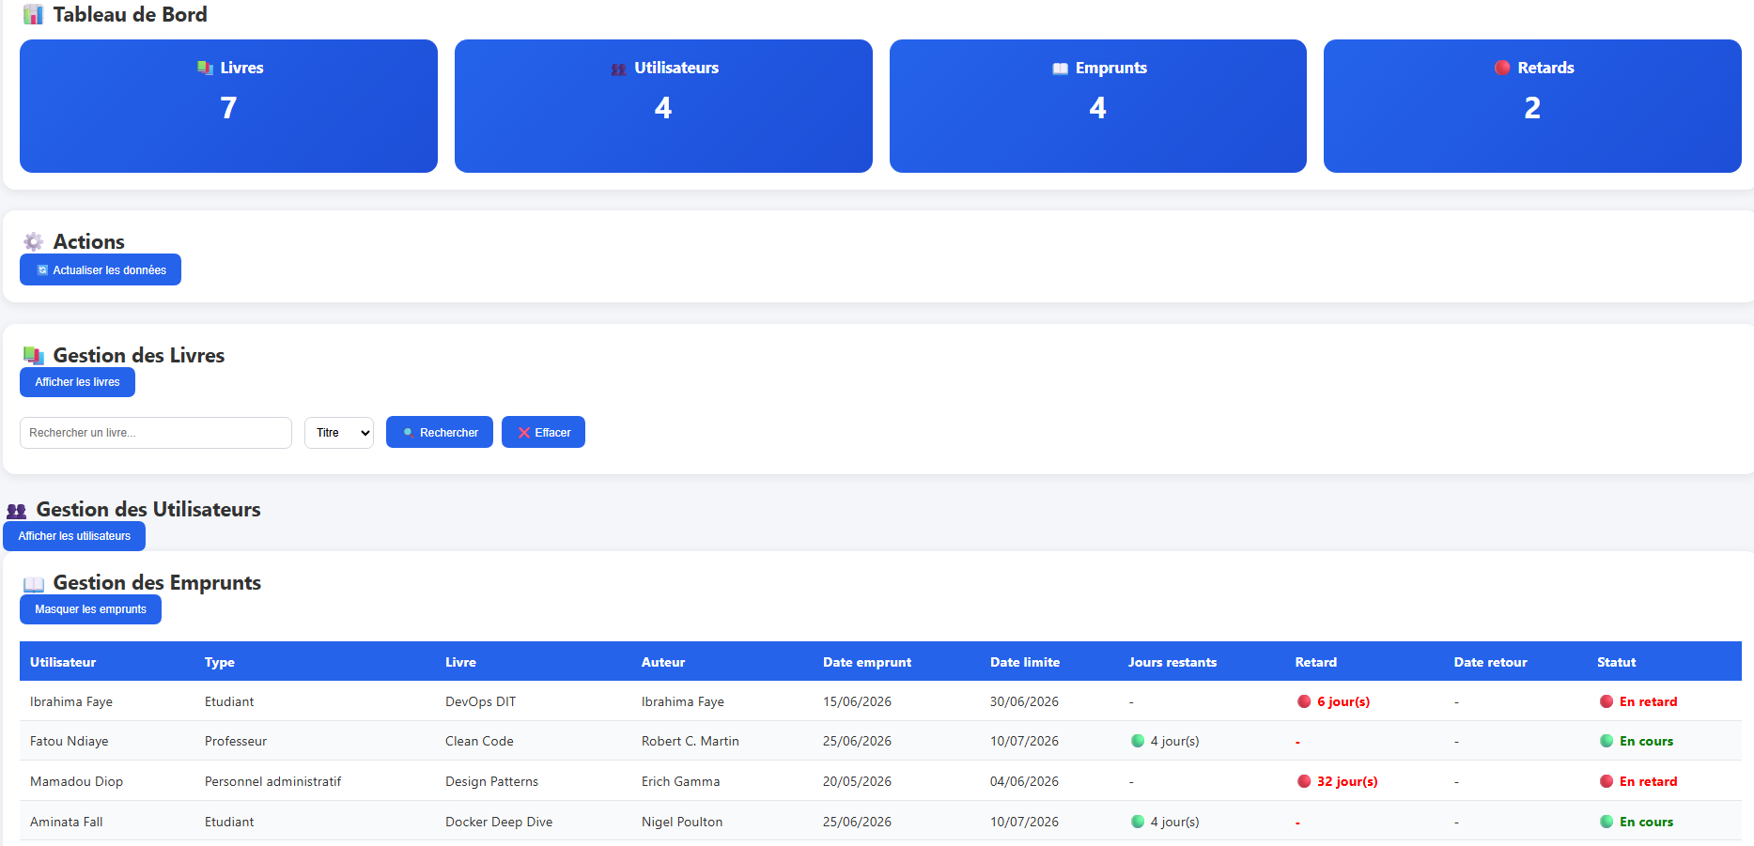
7
Interface utilisateur - Gestion des emprunts (Frontend)
Fonctionnalités :
Historique des emprunts
Date emprunt
Date limite
Jours restants
Retard
Statut

Slide 16
8
Conteneurisation avec Docker
Chaque composant dispose de son propre Dockerfile.
Services Docker
Avantages
backend-livres
backend-utilisateurs
backend-emprunts
frontend
postgres
Portabilité
Reproductibilité
Déploiement simplifié
Dockerfile
Jenkinsfile
docker-compose.yml

Slide 17
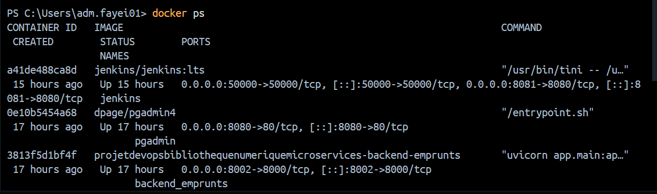
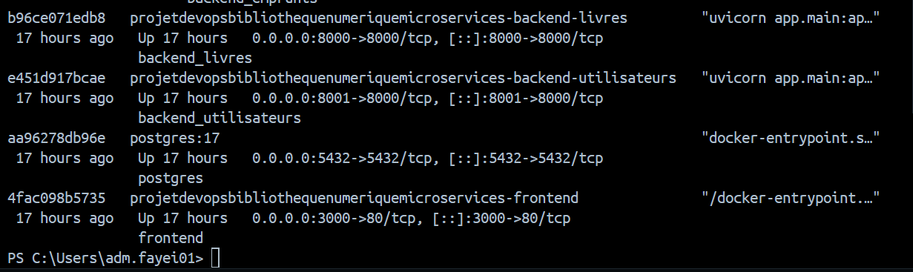
9
Orchestration avec Docker compose
Le projet utilise Docker Compose pour lancer simultanément tous les services.
Services lancés
Frontend
Backend Livres
Backend Utilisateurs
Backend Emprunts
PostgreSQL
Jenkins

Slide 18
10
Pipeline CI / CD avec JENKINS
Le projet met en œuvre un pipeline CI/CD automatisé.
Étapes du pipeline​‌
1. Récupération du code
GitHub → Jenkins
2. Construction des images Docker
docker compose build
3.Déploiement automatique
docker compose up -d
4.Vérification du déploiement
docker ps
Jenkinsfile
Le pipeline est défini dans un fichier Jenkinsfile dans le dossier du projet.
Station météo + alarme - Thème 5 | Master 1 IA - DIT Dakar
18

Slide 19
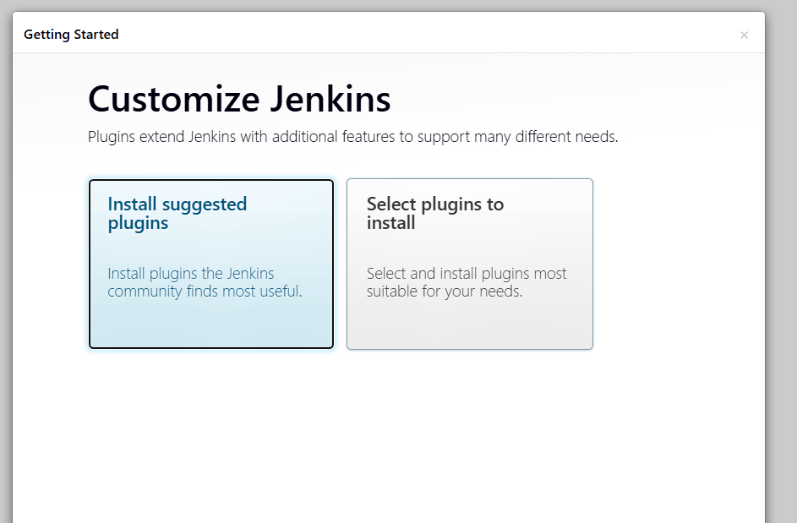
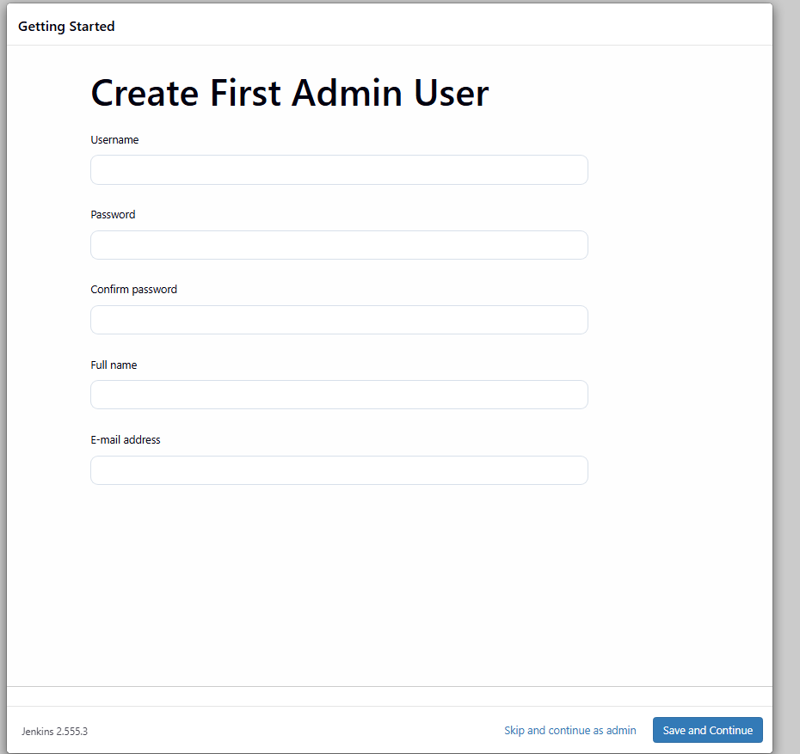
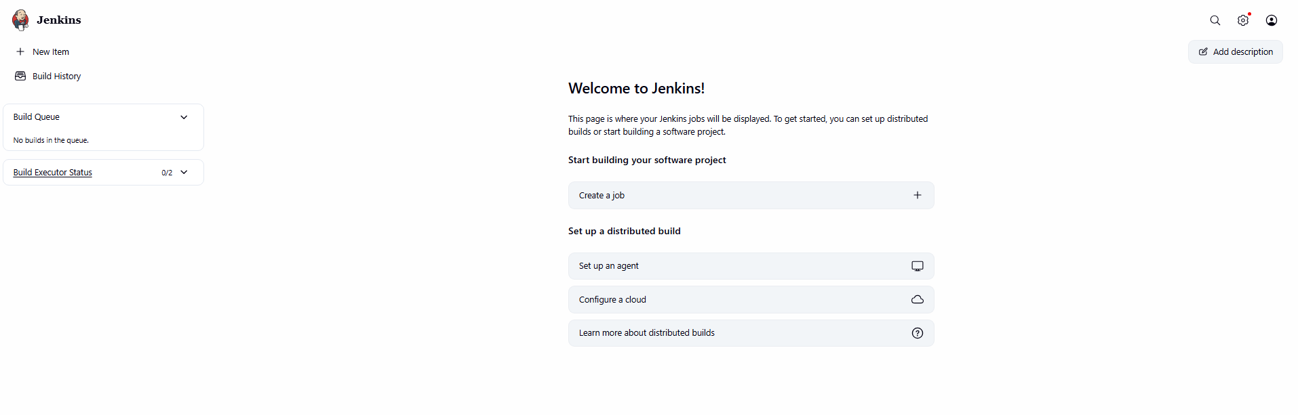
Étapes du paramétrage de JenKins​‌
1
2
3

Slide 20
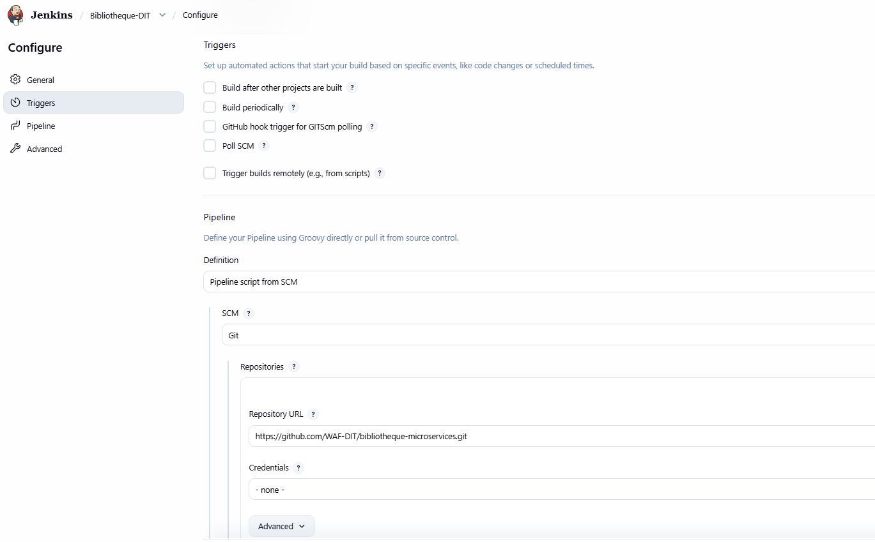
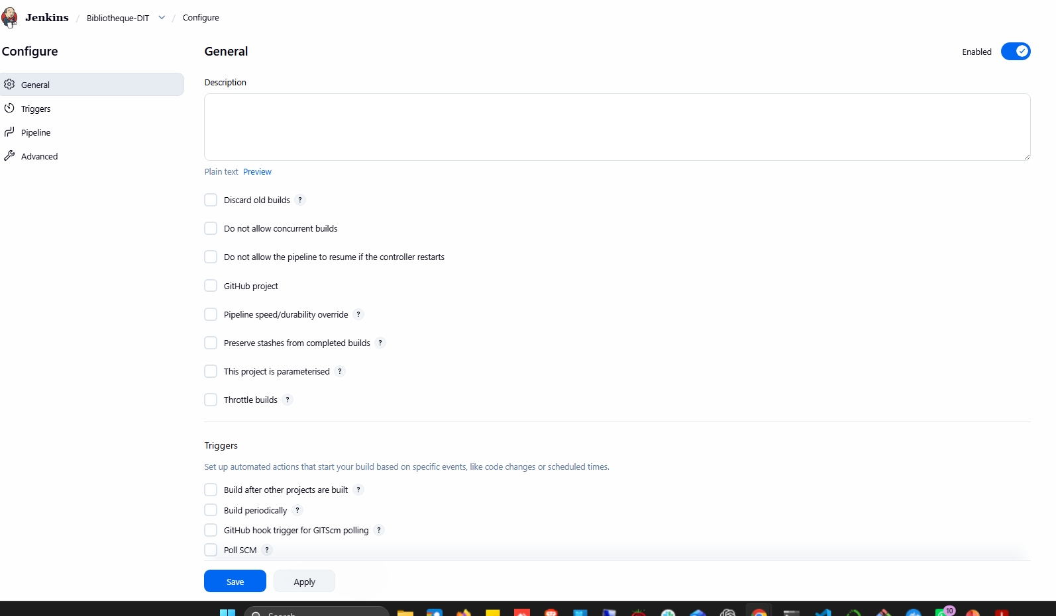
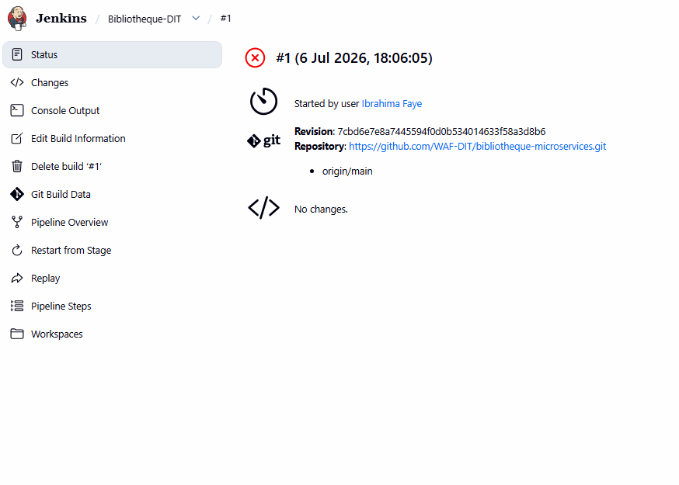
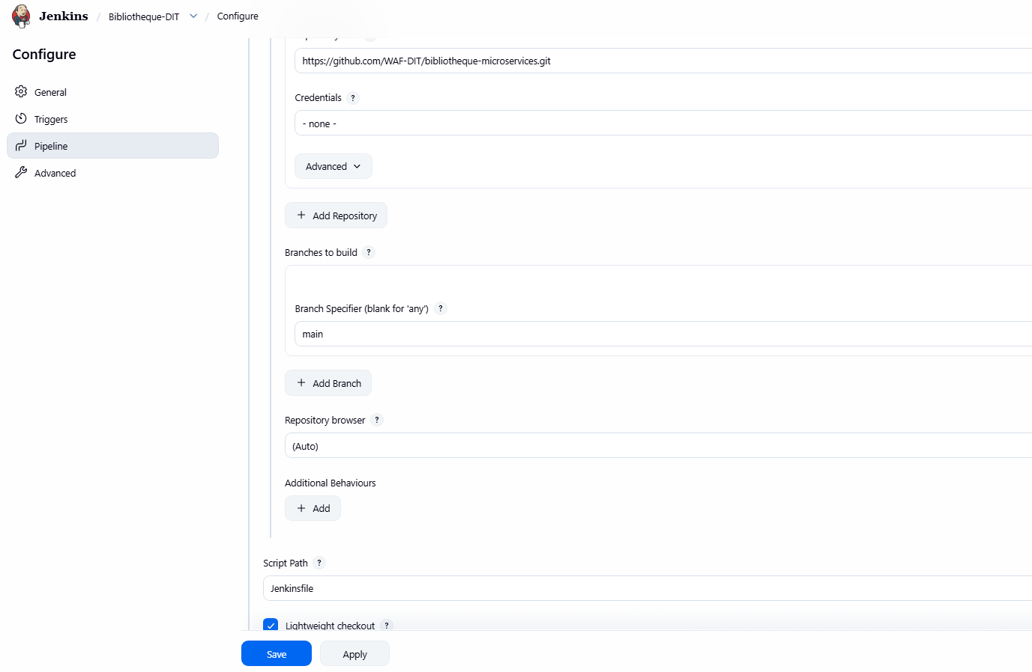
4
5
6
7

Slide 21
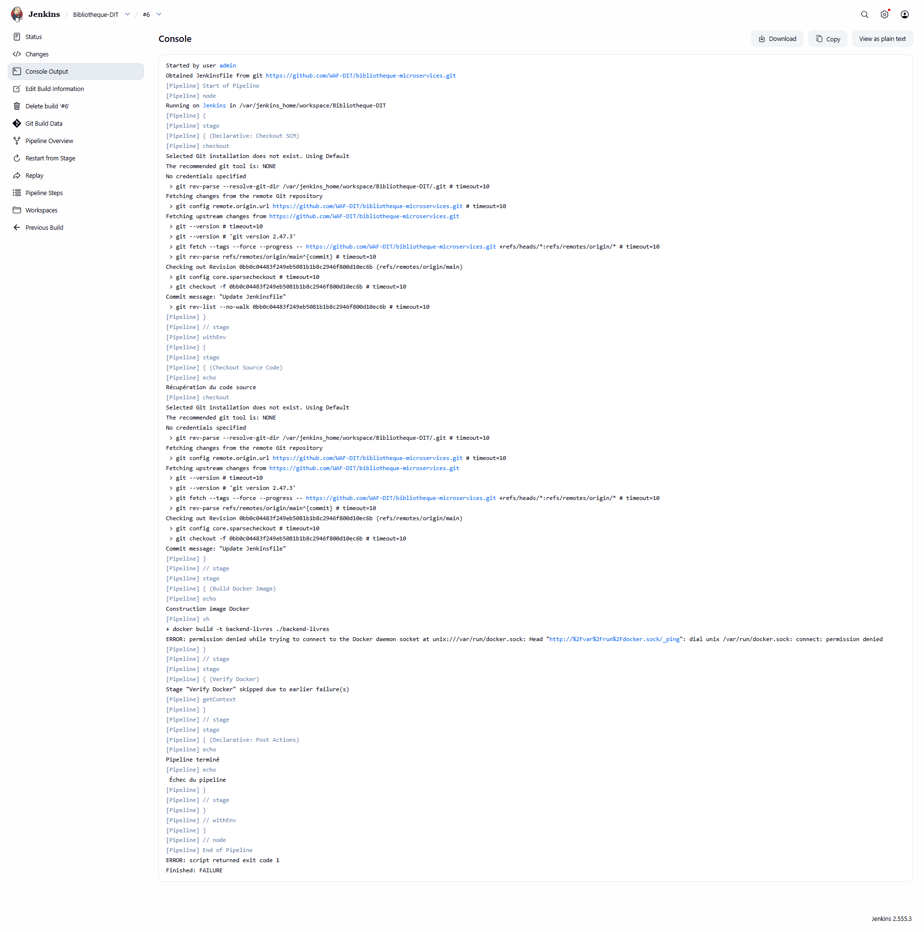
Console Output montrant le checkout GitHub

Slide 22
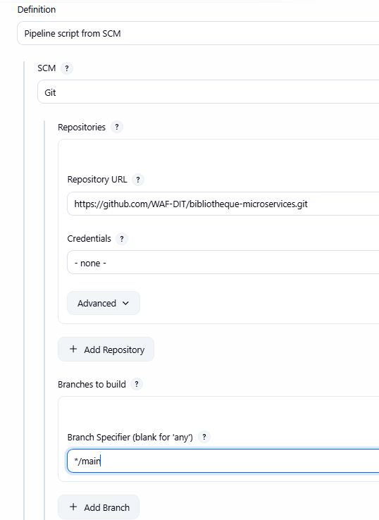
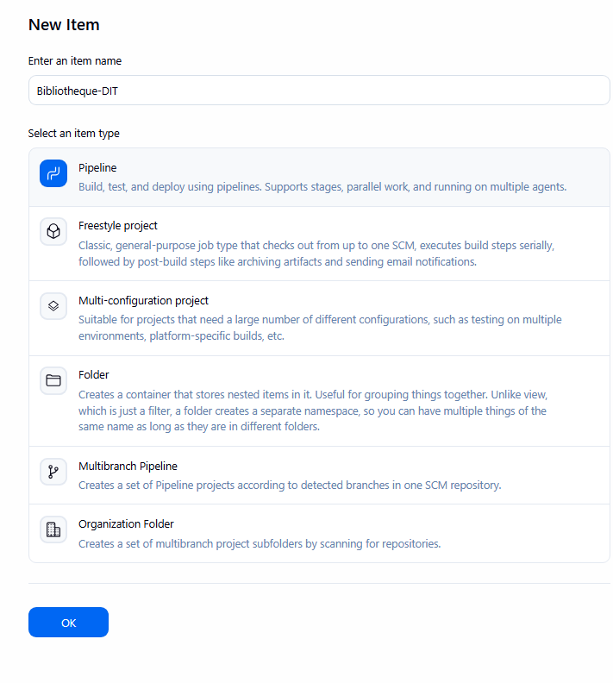
Étapes réalisées ✅ Installation et configuration de Jenkins ✅ Création d'un Pipeline Jenkins ✅ Connexion du Pipeline au dépôt GitHub ✅ Récupération automatique du code source (Git SCM) ✅ Exécution automatique du fichier Jenkinsfile ✅ Vérification de l'intégration Docker
Configuration du Pipeline Type : Pipeline Source : GitHub Dépôt : https://github.com/WAF-DIT/bibliotheque-microservices.git
Le pipeline exécute avec succès : ✅ Checkout du dépôt GitHub ✅ Chargement du Jenkinsfile ✅ Construction des étapes du pipeline ✅ Vérification de l'intégration Docker
Difficulté rencontrée Lors de l'exécution du pipeline, Jenkins a rencontré une contrainte d'accès au moteur Docker :
permission denied while trying to connect to the Docker daemon socket

Slide 23
11
Fonctionnalités réalisées
Fonctionnalité | Statut
Gestion des Livres | ✅
Recherche Livres | ✅
Gestion des Utilisateurs | ✅
Types Utilisateurs | ✅
Consultation Profil | ✅
Emprunt Livre | ✅
Retour Livre | ✅
Historique Emprunts | ✅
Détection Retards | ✅
Dashboard Statistiques | ✅
Docker | ✅
Docker Compose | ✅
Jenkins CI/CD | ✅

Slide 24
12
Résultats obtenus
Résultats fonctionnels
✅ Gestion complète des livres (Ajout, Modification, Suppression, Recherche)
✅ Gestion des utilisateurs (Étudiant, Professeur, Personnel administratif)
✅ Gestion des emprunts et des retours
✅ Historique des emprunts
✅ Détection automatique des retards
✅ Calcul des dates limites et des jours restants
Résultats techniques
✅ Architecture Microservices
✅ API REST avec FastAPI
✅ Base de données PostgreSQL
✅ Conteneurisation avec Docker
✅ Orchestration avec Docker Compose
✅ Pipeline CI/CD automatisé avec Jenkins
✅ Gestion du code source avec GitHub
Indicateurs du système
📚 7 livres enregistrés
👥 4 utilisateurs enregistrés
📖 4 emprunts enregistrés
🔴 2 retards détectés automatiquement

Slide 25
13
Difficultés rencontrées
Au cours du projet, plusieurs défis ont été rencontrés :
Développement
Communication entre microservices
Gestion des relations entre données
Synchronisation des services
DevOps
Configuration Docker
Gestion des conteneurs
Mise en place de Jenkins
Métier
Calcul automatique des retards
Gestion des échéances
Suivi du statut des emprunts
Chaque problème a été résolu progressivement grâce à l'application des bonnes pratiques DevOps.
Le pipeline Jenkins a été configuré et relié au dépôt GitHub.
Lors des tests, le conteneur Jenkins ne disposait pas d'accès
au moteur Docker, empêchant l'exécution des commandes
docker compose build. Cette contrainte est liée à la
configuration du conteneur Jenkins et peut être résolue
par l'intégration de Docker-in-Docker ou par le montage
du socket Docker.

Slide 26
14
Perspectives d'amélioration
Les améliorations futures pourraient inclure :
1
Authentification des utilisateurs
2
Notifications automatiques en cas de retard
3
Export PDF et Excel des statistiques
4
Interface d'administration avancée
5
Application mobile
Station météo + alarme - Thème 5 | Master 1 IA - DIT Dakar
26

Slide 27
15
Conclusion
Dans le cadre de ce projet DevOps, nous avons développé une plateforme moderne de gestion de bibliothèque basée sur une architecture microservices.
La solution développée répond entièrement aux exigences de l'examen :
Architecture Microservices
API REST
PostgreSQL
Docker
Docker Compose
Jenkins CI/CD
Interface Web
Gestion des retards
Au-delà des exigences initiales, nous avons également intégré un système intelligent de suivi des emprunts permettant le calcul des dates limites, des jours restants et des retards.
Ce projet nous a permis de mettre en pratique l'ensemble des concepts DevOps étudiés durant la formation tout en développant une solution complète, évolutive et adaptée aux besoins du Dakar Institute of Technology.
Station météo + alarme - Thème 5 | Master 1 IA - DIT Dakar
27

